Slide 1
07. Entwicklung des Kiemenapparates und des Vorderdarms
Dávid Csaba

Slide 2
Entwicklung
Vorderdarm
2 Mundspalte (die Membrana buccopharyngea durchgerissen)
3 Rathke-Tasche (Anlage der Adenohypohyse)
4, 6, 7, 8 Schlundtaschen
5 Anlage der Gl. thyroidea
9 Lungenanlage
10 Leberanlage
12 Ductus vitellinus
13 Kloake
14 Allantois
Mitteldarm
Hinterdarm

Slide 5
Definitionen
Schlundbogen (Arcus branchialis, auch: Kiemenbogen, Pharyngealbogen, Branchialbogen)
Segmente (Verdickungen) der Wand des Vorderdarms, die außer des Mesenchyms jeweils einen Knorpel, eine Arteria und Vena, einen Nerv und Muskelanlage beinhalten
Schlundfurche
Ektodermale Einbuchtungen zwischen den Schlundbögen (äußere Seite)
Schlundtasche
Entodermale Einbuchtungen zwischen den Schlundbögen (innere Seite)

Slide 6
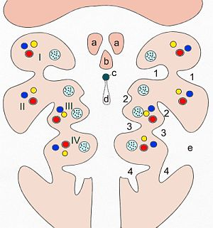
Bei Embryos der Säugetiere, die Schlundfurchen/taschen bleiben geschlossen

Slide 7
Schlundtaschen
Aus den Schlundtaschen entstehen
- Tasche 1: die Tuba auditiva und das Mittelohr (Epithelium)
- Tasche 2: das Epithelium der Tonsilla palatina
- Tasche 3: Thymus und die unteren (!) Gll. parathyroideae
- Tasche 4: (Thymus und) die oberen Gll. parathyroideae
Tasche 5: die C-Zellen der Schilddrüse

Slide 8
Entwicklung der Schlundfurchen
Erhaltene Derivate der Schlundfurchen sind die laterale Halsfisteln (-zysten)

Slide 9
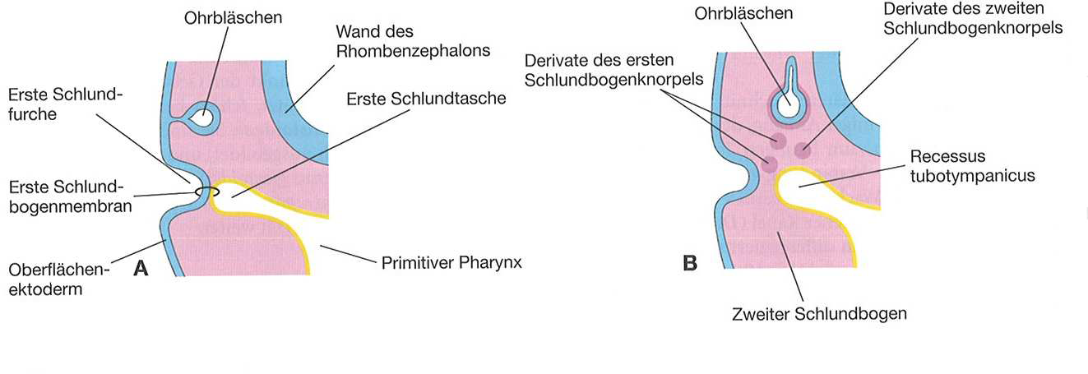
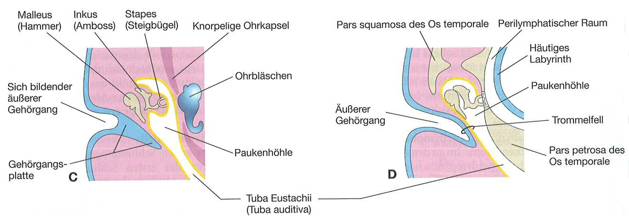

Slide 10
1. Kiemenbogen (Mandibularbogen)
Skelettelemente
Meckel’scher Knorpel: Malleus, Incus, (Maxilla, Ala major ossis sphenoidalis, und desmal die Mandibula), Lig sphenomandibulare, Lig mallei anterius
Muskeln
Kaumuskulatur, M. tensor tympani, M tensor veli palatini, M mylohyioideus, M digastricus venter anterior
Nerv
N. mandibularis des N. trigeminus (V/3)
Gefäß
A. maxillaris (A. carotis externa)

Slide 11
2. Kiemenbogen
Skelettelemente
Reichert’scher Knorpel: Stapes, Cornu minus und die obere hälfte des Corpus ossis hyoidei, Proc hyoideus, Lig. stylohyoideum
Muskeln
Mimische Muskulatur, M stylohyoideus, M digastricus venter post., M stapedius
Nerv
N. facialis (VII)
Gefäß
A. stapedia, entwickelt sich völlig zurück, verursacht aber ein Loch im Stapes

Slide 12
3. Kiemenbogen
Skelettelemente
Cornu majus und die untere hälfte des Corpus ossis hyoidei
Muskeln
obere Schlundmuskulatur
Nerv
N. glossopharyngeus (IX)
Gefäß
A. carotis interna

Slide 13
4. Kiemenbogen
Skelettelemente
obere hälfte des Cartilago thyroidea
Muskeln
untere Schlundmuskulatur, äußerer Kehkopfmuskel (M. cricothyroideus)
Nerv
N. laryngeus superior des N vagus (X)
Gefäß
rechts: A subclavia
links: Arcus aortae

Slide 14
5. Kiemenbogen
Entwickelt sich zurück/verschmilzt mit dem 6. (in einigen Bücher wird der N accesorius (XI) als Nerv des ehemaligen 5. Kiemenbogens beschrieben, aber die branchialmotorische Faser gehören letzendlich zum N vagus)

Slide 15
6. Kiemenbogen
Skelettelemente
Cartilago cricoidea, untere hälfte des Cartilago thyroidea,
Muskeln
innre Kehlkopfmuskulatur
Nerv
N laryngeus recurrens des N vagus (X)
Gefäß
A pulmonalis, Ductus arteriosus

Slide 16
Evolution der Skelettelemente
Haifisch
Mensch

Slide 17
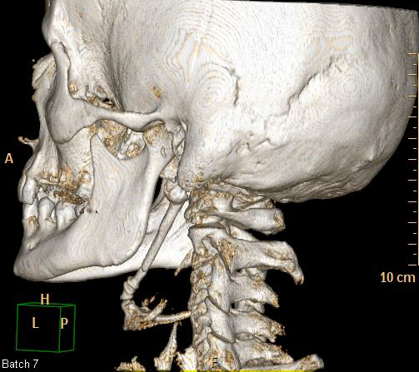
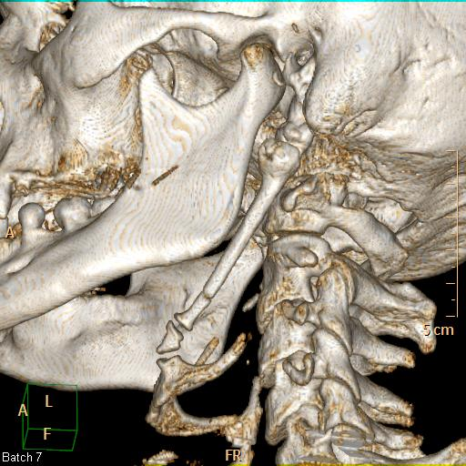
Proc. styloideus elongatus

Slide 18
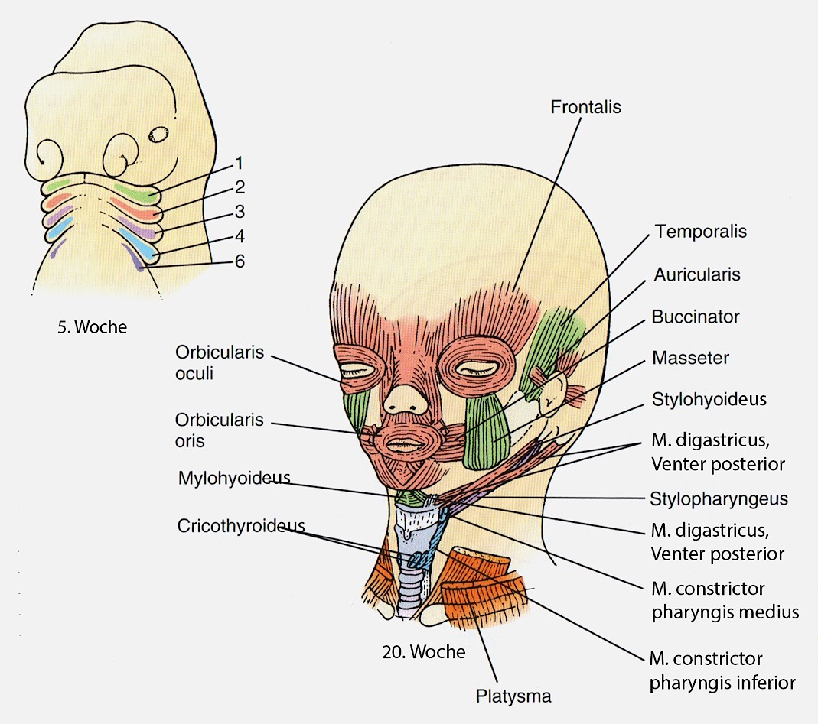
Entwicklung der Muskeln

Slide 19
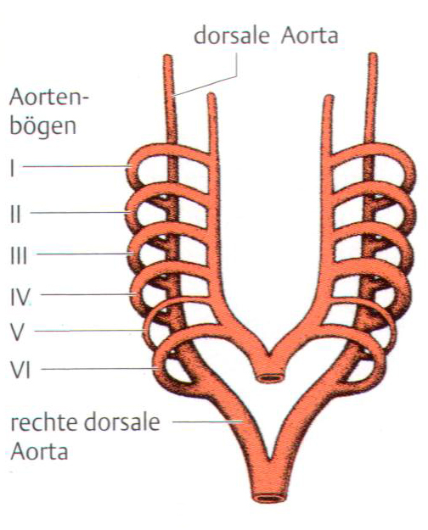
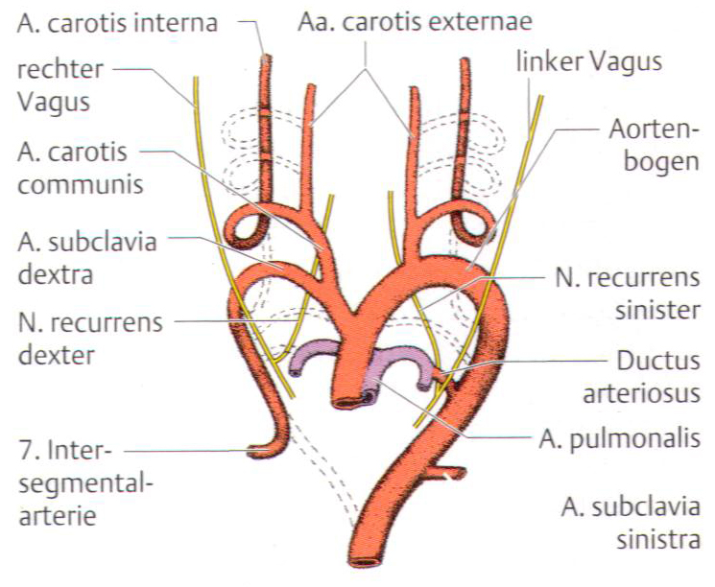
Entwicklung der Kiemenbogenarterien

Slide 20
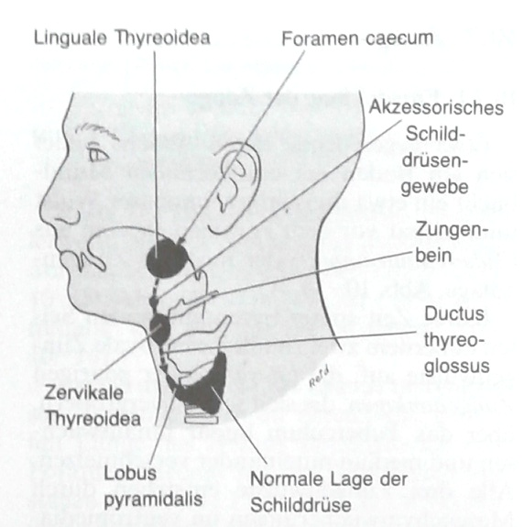
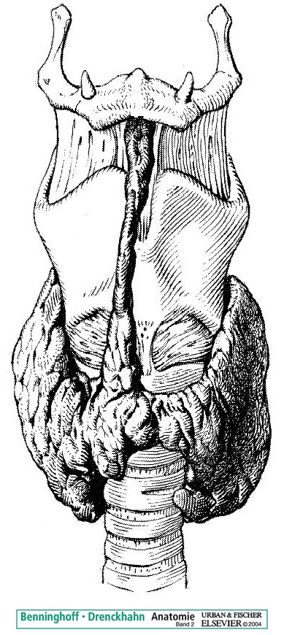
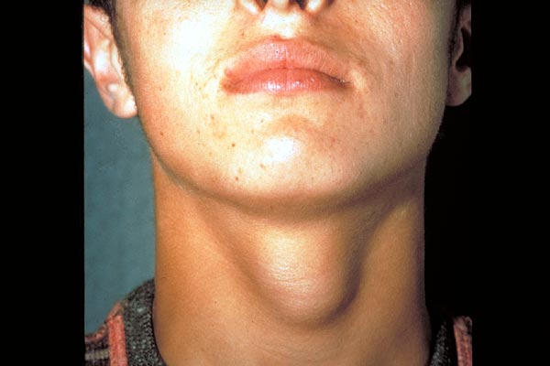
Schilddrüse
Die Schilddrüse ist ein Derivat des Schlunddarms und wandert über das Foramen caecum in ihre endgültige Lage an der Vorderseite der Trachea.
Während der Wanderung bleibt sie über den Ductus thyroglossus mit dem Boden des Schlunddarms verbunden.
Lobus pyramidalis (ursprünglich: Ductus thyroglossus)
mediane Halszyste

Slide 21
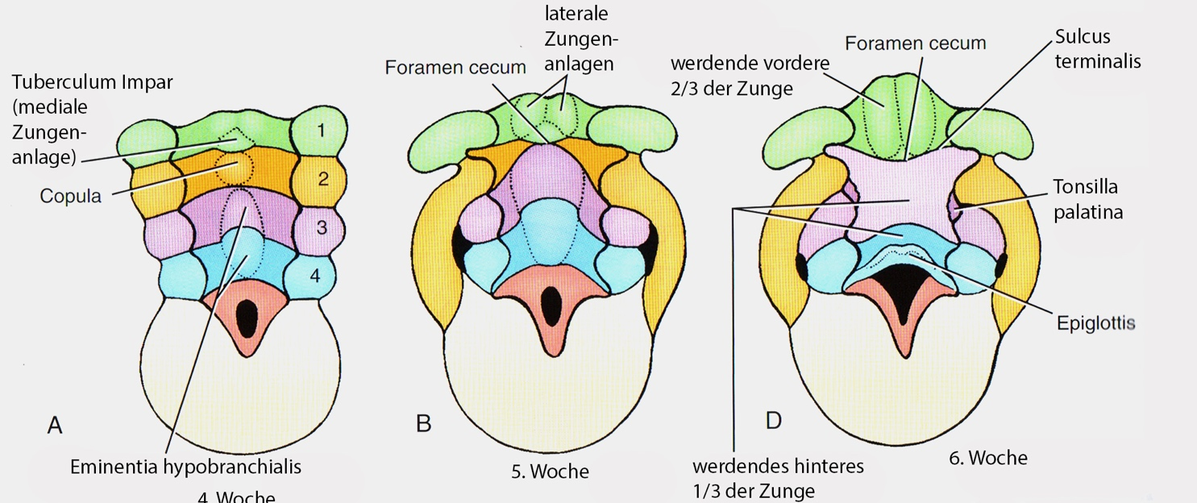
Zunge
Schlundbogen 1. (Tuberculum impar und laterale Anlagen): vorderes 2/3 der Zunge
Schlundbogen 2. Copula (entwickelt sich zurück)
Schlundbögen 3 und 4. Eminentia hypobranchialis: hinteres 1/3 der Zunge und Epiglottis

